Slide 1
Классификации трехмерных структур

Slide 2
Разнообразие укладок
Мы знаем много укалдок. И что?
Почему разные белки свернуты по-разному? Зачем такой-то белок свернут именно так?
Зачем нужна большая часть белка (кроме активного центра?
Почему одни укладки распространены больше других?
Как связана укладка с фолдингом?
Как возникают и изменяются укладки в ходе эволюции?
и т.д.

Slide 3
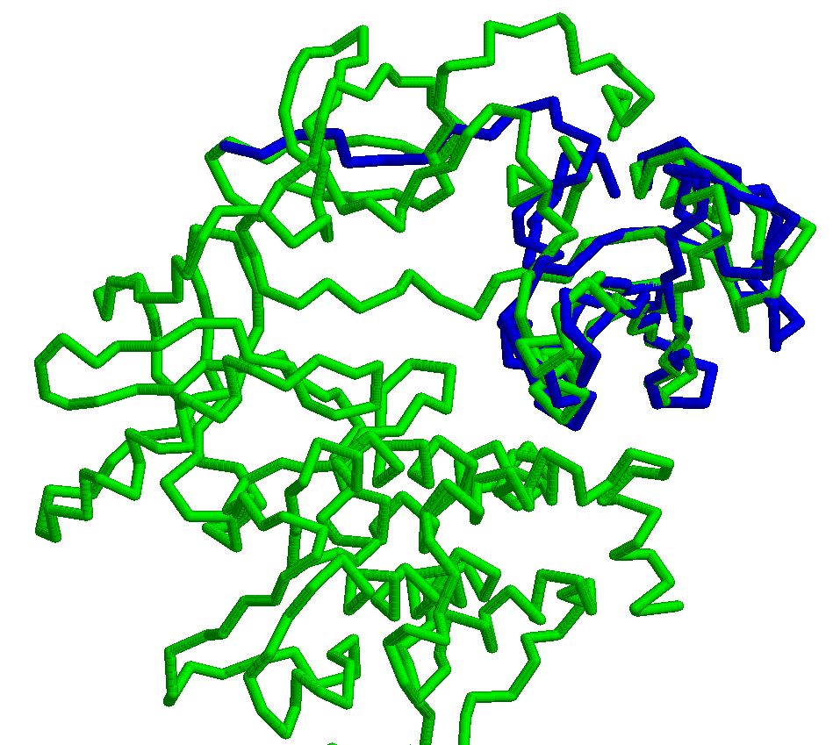
Элементарная единица –домен

Slide 4
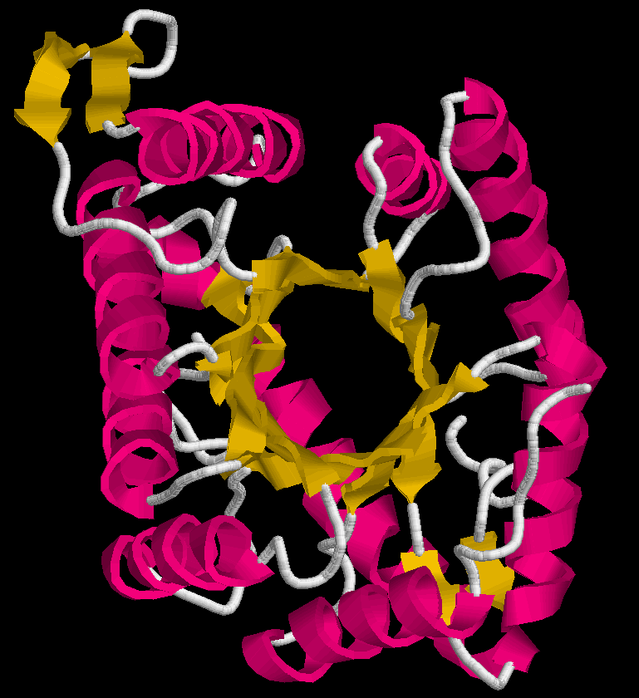
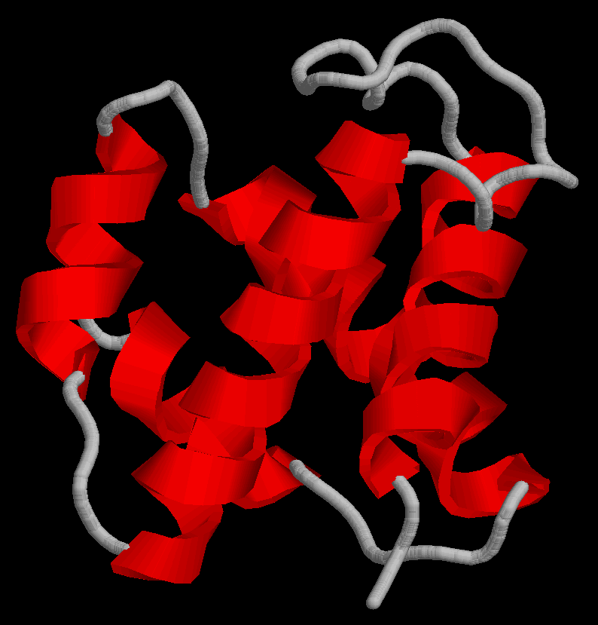
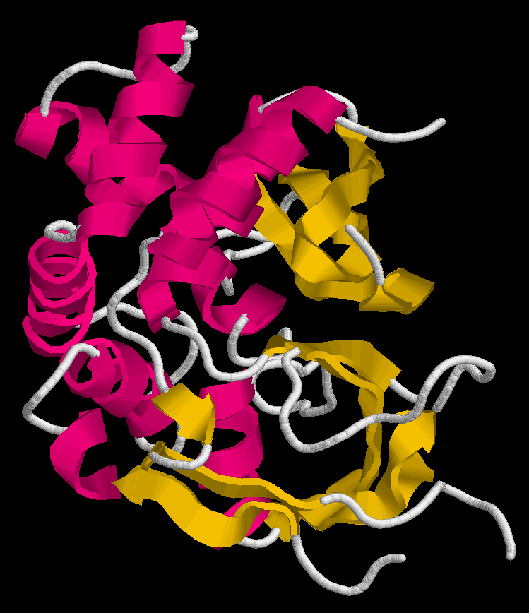
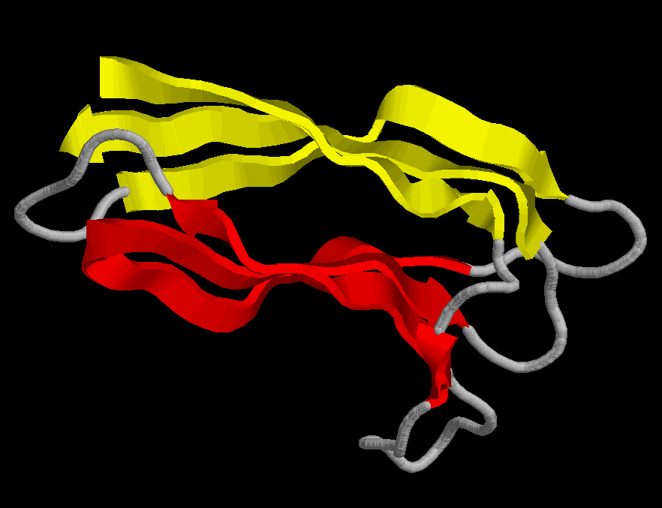
Структурные классы
α/β
All-α
All-β
α+β

Slide 5
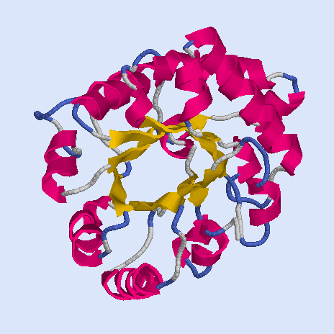
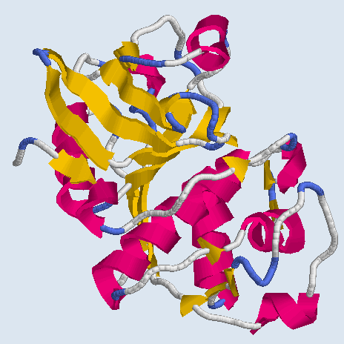
Разница между a/b и a+b
a/b: - Спирали и тяжи вместе
образуют глобулу
a+b: - Спирали и тяжи более или менее разобщены

Slide 6
CATH. Уровни классификации
Class - structures are classified according to their secondary structure composition (mostly alpha, mostly beta, mixed alpha/beta or few secondary structures).
Architecture - structures are classified according to their overall shape as determined by the orientations of the secondary structures in 3D space but ignores the connectivity between them.
Topology (fold family) - structures are grouped into fold groups at this level depending on both the overall shape and connectivity of the secondary structures.
Homologous superfamily - this level groups together protein domains which are thought to share a common ancestor and can therefore be described as homologous.
Orengo C.A. et al. CATH--a hierarchic classification of protein domain structures. Structure. 1997 5(8).

Slide 7
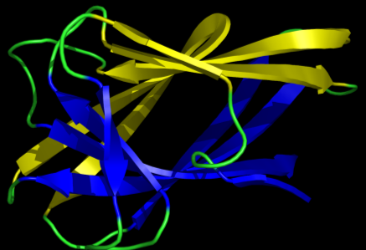
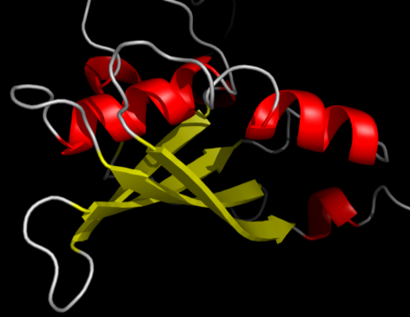
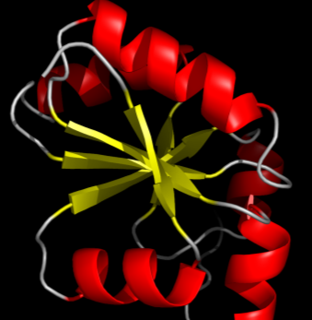
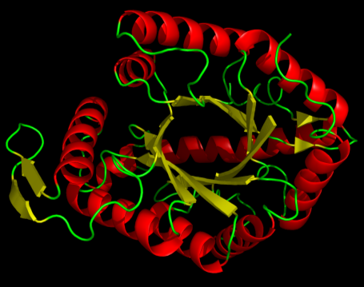
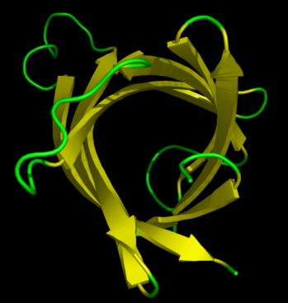
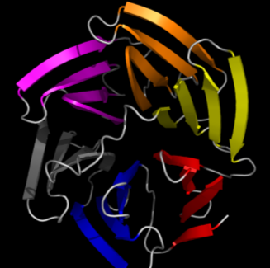
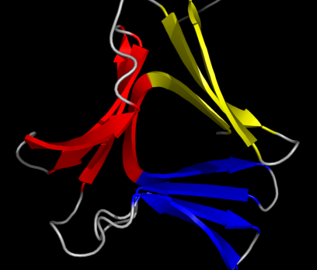
Архитектуры
β-сэндвич
α/β-сэндвич
α/β/α-сэндвич
TIM-баррель
β-пропеллер
β-баррель
β-призма

Slide 8
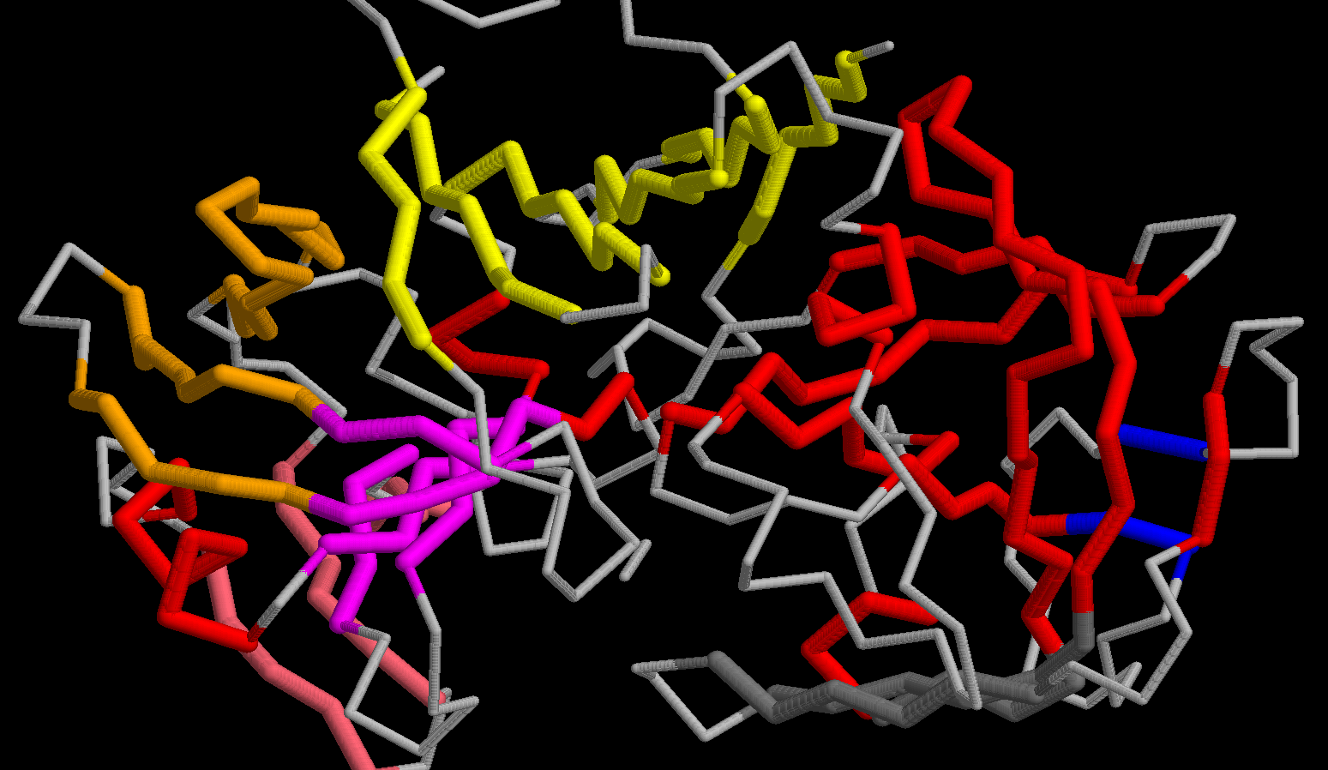
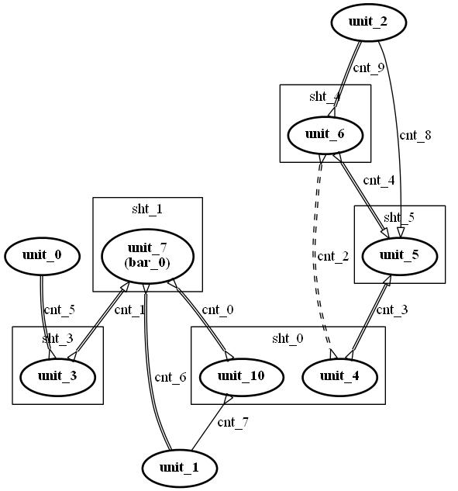
Непростые архитектуры
Notes:
1epp_e

Slide 9
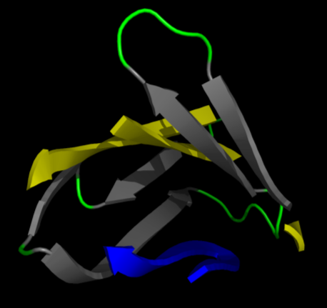
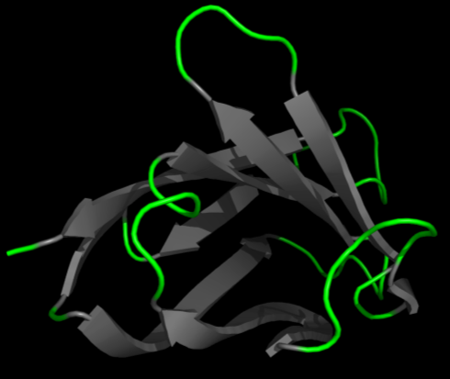
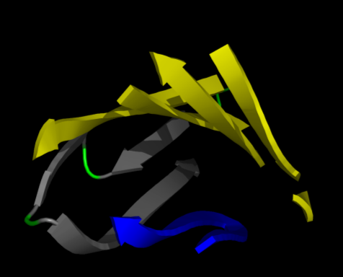
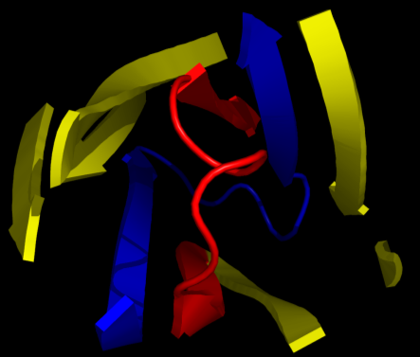
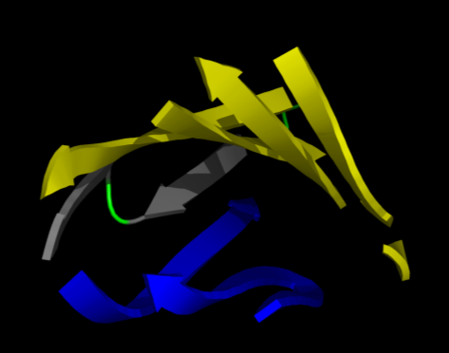
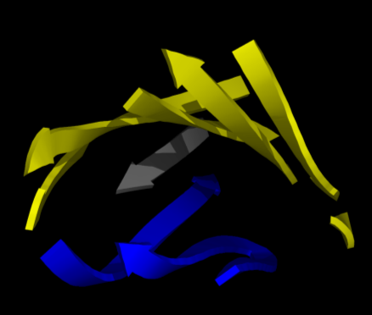
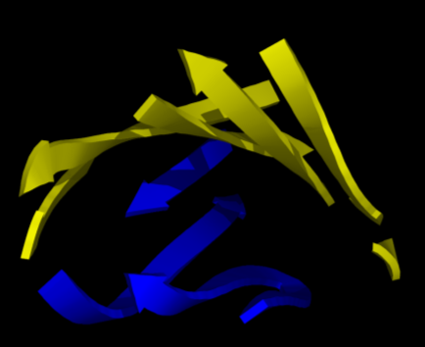
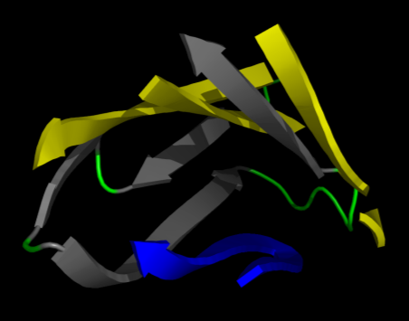
Топология
Архитектура – взаимное расположение β-листов и слоев прилегающих к ним α-спиралей в пространстве
2
10
9
4
5
6
1
3
8
7
Архитектура: β-сэндвич Топология: порядок тяжей в полипептидной цепи: 1-2-3-…, порядок в β-листах: 2-10-9-4-5-6 и 1-3-8-7
Топология – расположение β-тяжей и α-спиралей в пространстве и их порядок в полипептидной цепи Структурный мотив – несколько тяжей и, возможно, спиралей, топология которых широко распространены среди известных структур
Notes:
1bww_A

Slide 10
CATH. Протокол
На вход подается структура и последовательность нового белка. Требуется определить его место в классификации.
S-level. Если ли уже расклассифицированный гомолог? Используется NW, +1 за совпадение, -4 за гэп. Уровни S.O.L.I.D. соответствуют ID 35%, 60%, 95%, 100% и индивидуальной структуре.
Если таким способом определить домены не удалось, используется DETECTIVE, PUU и DOMAK. В случае 85% совпадения верными считаются границы доменов по DETECTIVE. Иначе – определяются вручную.
T-level. На основе структурных выравниваний при помощи алгоритма SSAP.
A-level. Вручную.
Orengo C.A. et al. CATH--a hierarchic classification of protein domain structures. Structure. 1997 5(8).

Slide 11
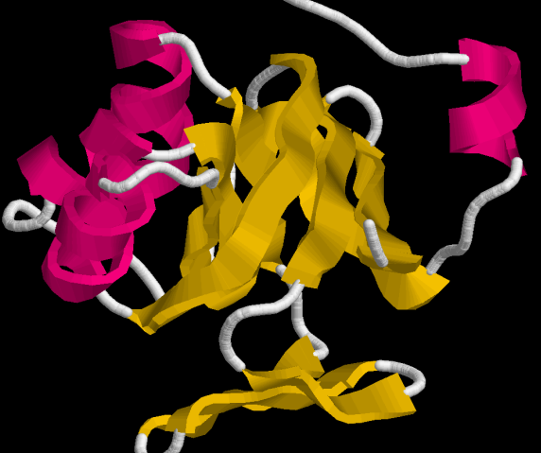
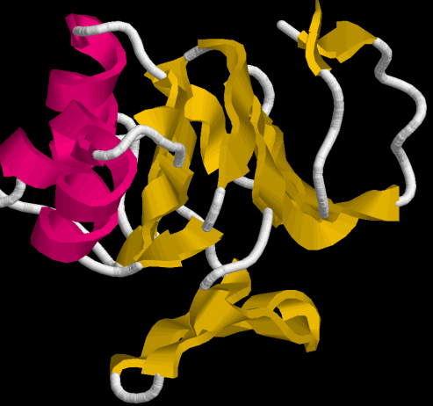
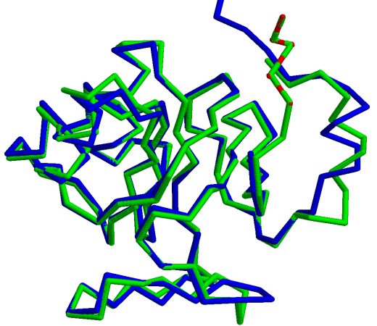
SCOP. Уровни классификации
FAMILY
QFENPSAYK-DQVIATGLPASPGAAVGQVVFTAEDAEAWHSQGKAAILVR
||.| | ..||...|||||||| |.| |||..| | | .| ||||
PTFNPAALKAGEVIGSALPASPGAAAGKVYFTADEAKAAHEKGERVILVR
AETSPEDVGGMHAAVGILTERGGMTSHAAVVARGWGKCCVSGCSGIRVND
||||||. ||||| |||| |||||||||||||| | ||||||. |..|.
LETSPEDIEGMHAAEGILTVRGGMTSHAAVVARGMGTCCVSGCGEIKINE
AEKLVTIGGHVLREGEWLSLNGSTGEVILGK
| .||| . ||. .||.|||| . |
EAKTFELGGHTFAEGDYISLDGSTGKIYKGD
FAMILY. Proteins are clustered together into families on the basis of one of two criteria that imply their having a common evolutionary origin: first, all proteins that have residue identities of 30% and greater; second, proteins with lower sequence identities but whose functions and structures are very similar; for example, globins with sequence identities of 15%.
Murzin A.G. et al., SCOP: a structural classification of proteins database for the investigation of sequences and structures. J. Mol. Biol. 1995. 247(4).
Notes:
1kc7_A377-509
1vbg_A383-517

Slide 12
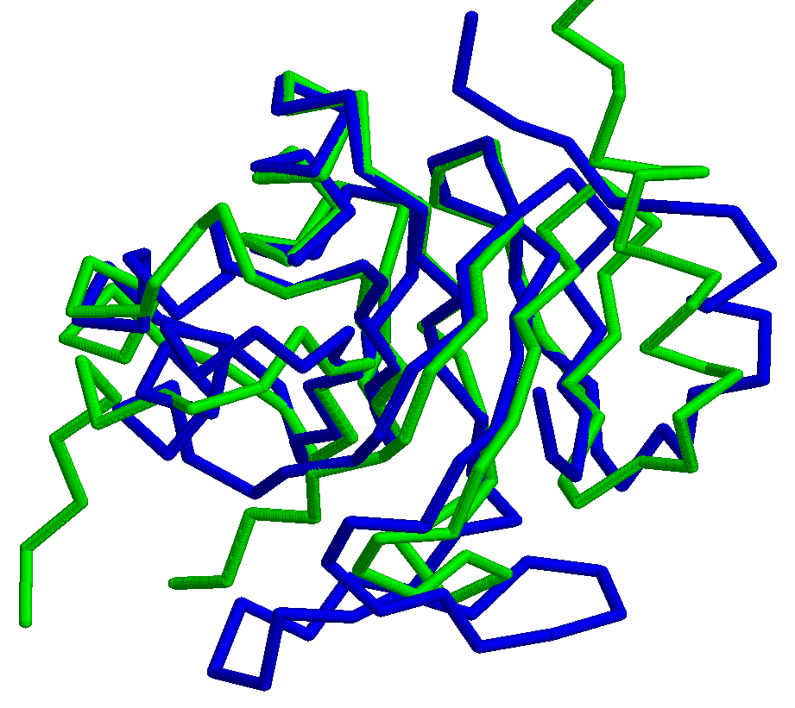
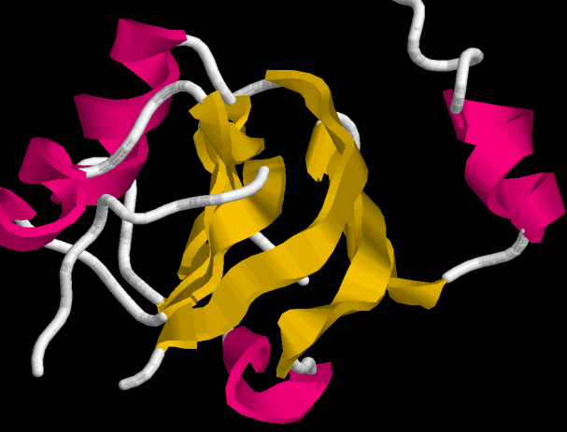
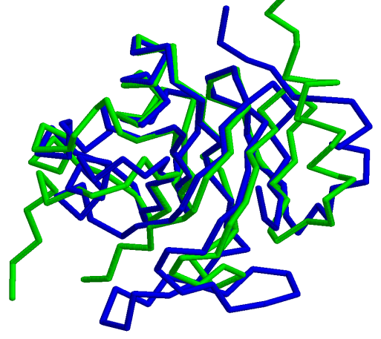
SCOP. Уровни классификации
FAMILY
SUPERFAMILY
SGILASPGIAFGKALLLKEKIIDLSAIQDEVILVAADLTPSETAQLNLKK
|.. |||| | || . . . |||| . .| . ..
SALPASPGAAAGKVYFTADEAKAAHEKGERVILVRLETSPEDIEGMHAAE
VLGFITDAGGRTSHTSIMARSLELPAIVGTGSV-------TSQVK-N---
|..| || |||....||.. . | | . | .. .
--GILTVRGGMTSHAAVVARGMGTCCVSGCGEIKINEEAKTFELGGHTFA
-DDYLILDAVNNQVYVNP
.||. ||. ..|
EGDYISLDGSTGKIYKGD
SUPERFAMILY. Families, whose proteins have low sequence identities but whose structures and, in many cases, functional features suggest that a common evolutionary origin is probable, are placed together in superfamilies.
Murzin A.G. et al., SCOP: a structural classification of proteins database for the investigation of sequences and structures. J. Mol. Biol. 1995. 247(4).
Notes:
fa
1kc7_A377-509
1vbg_A383-517
sf
1kc7_A377-509
1zym_A3-21,A145-249

Slide 13
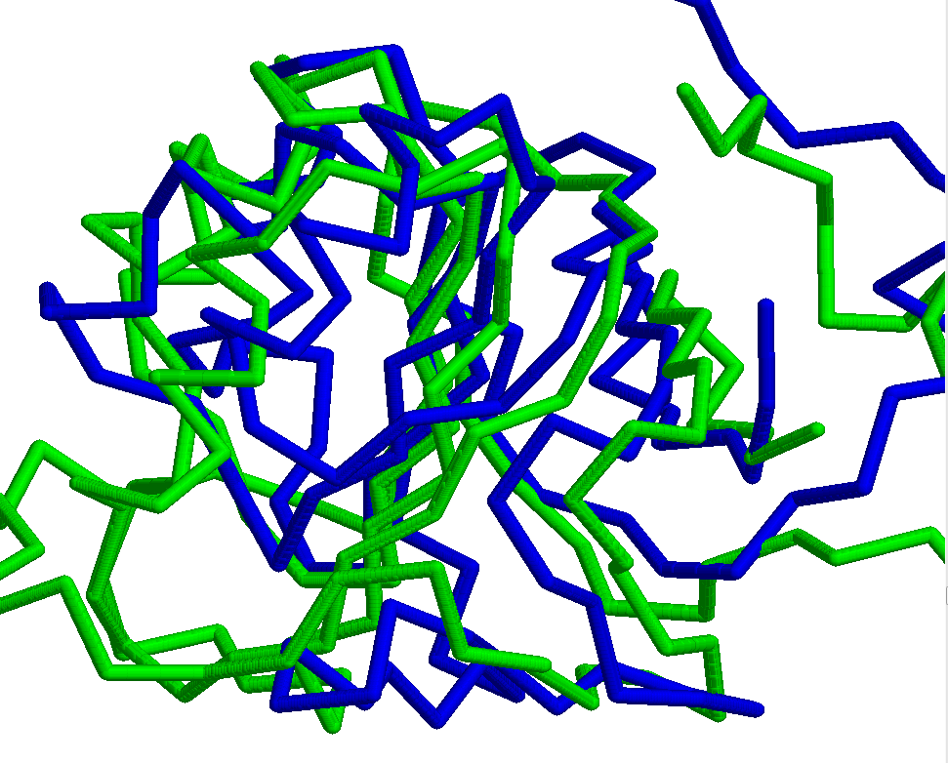
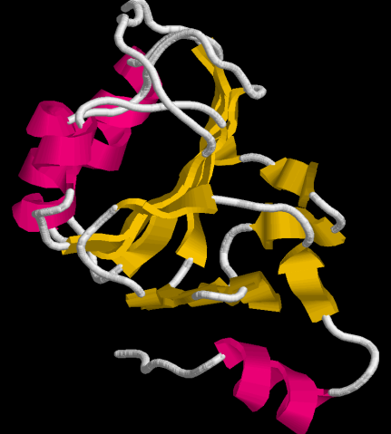
SCOP. Уровни классификации
FAMILY
SUPERFAMILY
COMMON FOLD. Superfamilies and families are defined as having a common fold if their proteins have same major secondary structures in same arrangement with the same topological connections.
Murzin A.G. et al., SCOP: a structural classification of proteins database for the investigation of sequences and structures. J. Mol. Biol. 1995. 247(4).
VHGAVRDAAALRGIDIGIKALGTNP---R-KS--T---KTGAGERDVEIT
.| . || | || || ..| | | .| |.. .
LHPTFNPAALKAGEVIG-SALPASPGAAAGKVYFTADEAKAAHEKGERVI
LGGVTFVPGDI-AYSDDDGIIVV
| . | || . .||. |
LVRLETSPEDIEGMHAAEGILTV
COMMON FOLD
Скрипт commfold.spt
Notes:
fa
1kc7_A377-509
1vbg_A383-517
sf
1kc7_A377-509
1zym_A3-21,A145-249
cf
1kc7_A377-509
1nxj_a

Slide 14
SCOP и CATH
SCOP (Murzin, Benner, Hubbard, Chotia, 1995)
CATH (Orengo et al., 1993, 1997)

Slide 15
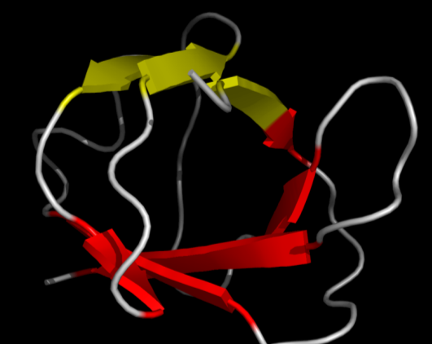
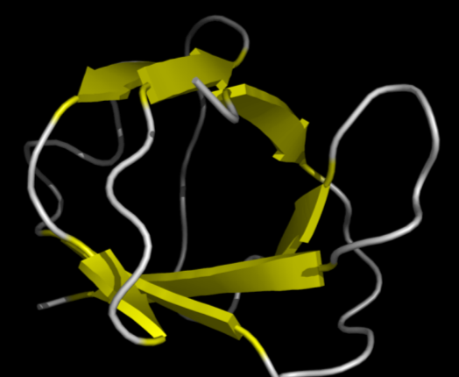
SCOP vs CATH
SCOP: hand-made, CATH: semi-automatic. По крайней мере, так декларируется. В действительности, различия между протоколами несущественны.
SCOP: hand-made, CATH: semi-automatic. По крайней мере, так декларируется. В действительности, различия между протоколами несущественны. SCOP: не обновляется с 2009 года, CATH: регулярно обновляется.
SCOP: hand-made, CATH: semi-automatic. По крайней мере, так декларируется. В действительности, различия между протоколами несущественны. SCOP: не обновляется с 2009 года, CATH: регулярно обновляется.
Могут быть отличия в границах доменов.
SCOP: hand-made, CATH: semi-automatic. По крайней мере, так декларируется. В действительности, различия между протоколами несущественны. SCOP: не обновляется с 2009 года, CATH: регулярно обновляется.
Могут быть отличия в границах доменов.
Могут быть отличия в определении архитектур.
CATH: сэндвич
SCOP: баррель
Notes:
1gmv

Slide 16
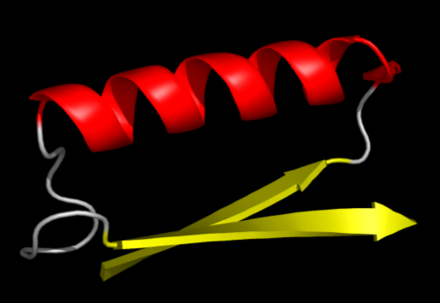
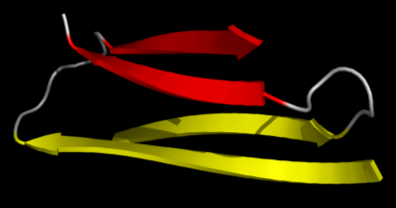
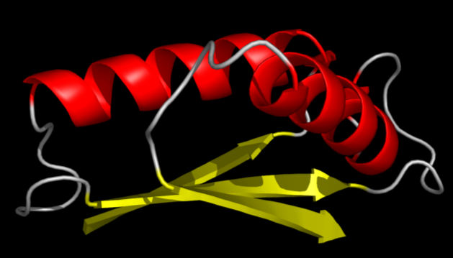
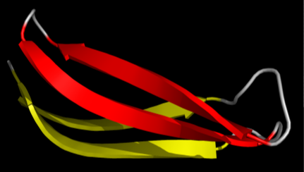
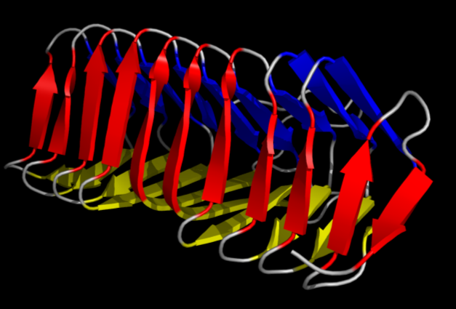
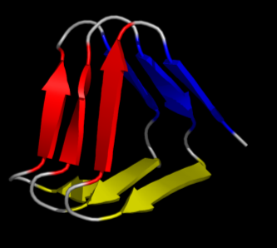
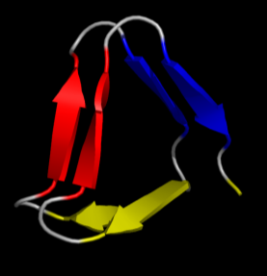
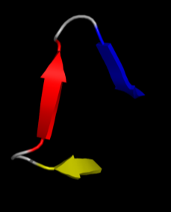
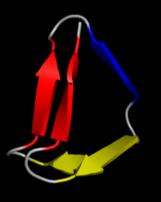
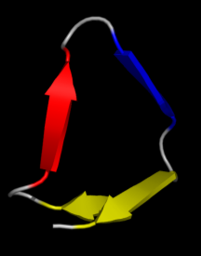
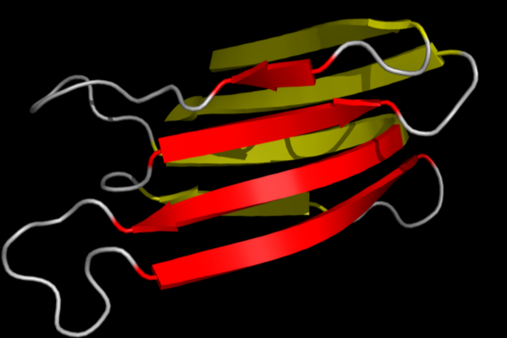
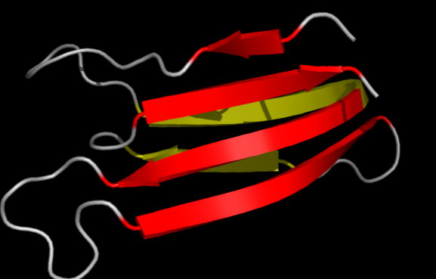
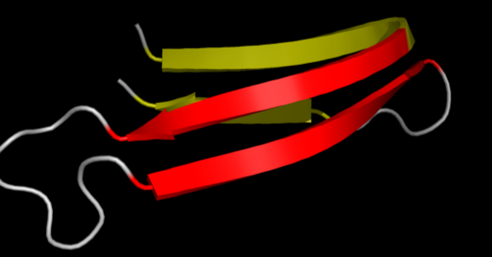
Структурные мотивы
Интерлок
β-меандр
βαβ-спираль
β-шпилька
βαβ-мотив
Греческий ключ
β-спираль
Jellyroll

Slide 17
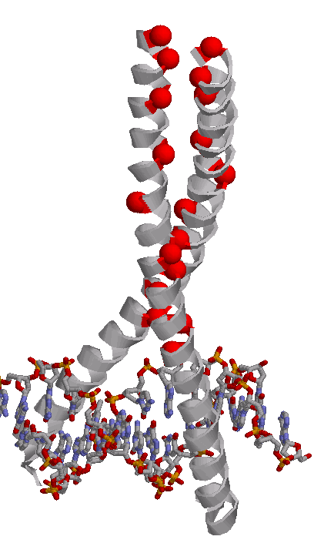
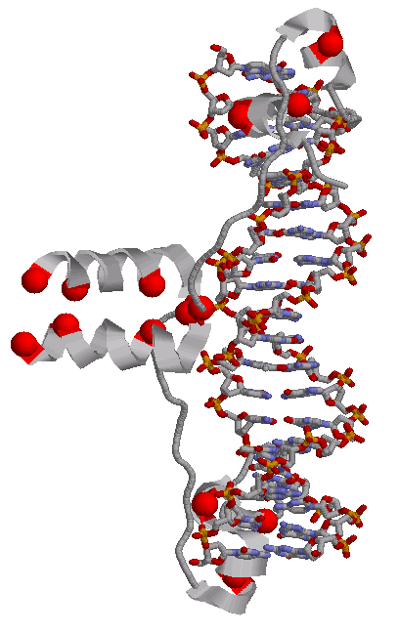
Leu zipper

Slide 18
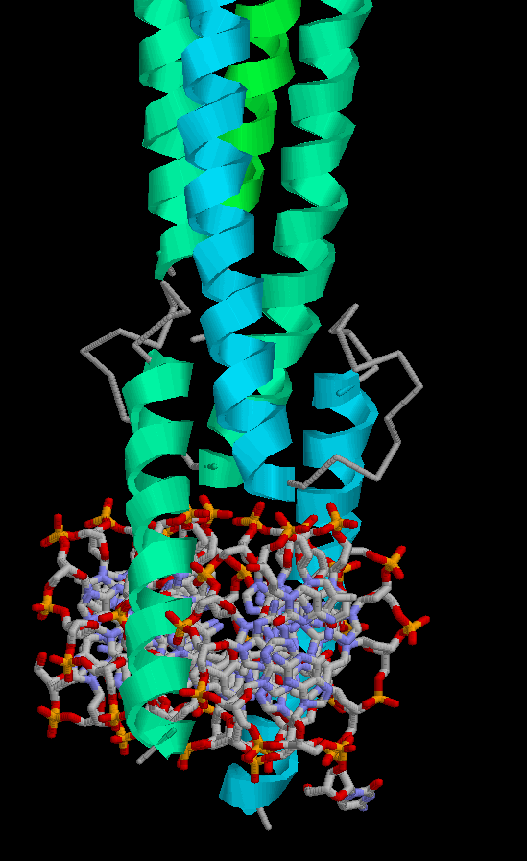
Helix-turn-helix
Helix-loop-helix

Slide 19
Zn finger

Slide 20
EF-hand

Slide 22
Core and extensions: к известным мотивам
1UY0 A: jellyroll, если забыть про тяжи, обозначенные синим цветом
B₀–
B₀–
A₀⁺
A₀⁺
C₀⁺
A₁ –‘‘
C₀⁺
A₁ –‘‘
A₁ –‘
Extentions
B₁⁺
A₁ –‘
B₁⁺
C₁ –
C₁ –
A₂⁺
A₂⁺
B₂–
B₂–
A₃–
A₃–
B₃–
B₃–
A₄⁺
A₄⁺
B₄⁺
B₄⁺
22
Notes:
sheep with default params was used
currently maps orientation differs

Slide 23
Core and extensions: NMR
2LT1, модель 1
2LT1, модель 3
Notes:
sheep with default params was used

Slide 24
Core and extensions: 2-oxoglutarate oxygenases
Aik W. et al. Role of the jelly-roll fold in substrate binding by 2-oxoglutarate oxygenases. Curr. Opin. Struct. Biol. 2012. 22(6).

Slide 25
Core and extensions: 2-oxoglutarate oxygenases
Aik W. et al. Role of the jelly-roll fold in substrate binding by 2-oxoglutarate oxygenases. Curr. Opin. Struct. Biol. 2012. 22(6).

Slide 26
Core and extensions: 2-oxoglutarate oxygenases
Aik W. et al. Role of the jelly-roll fold in substrate binding by 2-oxoglutarate oxygenases. Curr. Opin. Struct. Biol. 2012. 22(6).
Скрипт 1bk0_3o2g_jr.spt

Slide 27
Core and extensions: и т.д.
У понятия “ядро” (“core”) домена нет четкого, формального общепризнанного определения. Есть только наблюдение, известное из опыта проведения структурных исследований: многие структуры подразделяются на “важную часть”, “ядро” и дополнительные элементы. В понятие “важная” можно вкладывать различный смысл, в зависимости от конкретной задачи – можно определять ядро через эволюционную консервативность или стабильность при внутримолекулярных движениях и так далее. Нет какого-то формального определения (и уж тем более золотого стандарта). В конкретном исследовании можно использовать те или иные критерии. Допустимость (и необходимость) такого подхода подтверждается тем, что он позволяет получать разумные результаты.

Slide 28
Творческий поиск

Slide 29
Зачем нужны струкурные классификации
Голд стандарт для различных алгоритмов
DSSP
SheeP

Slide 30
PALSSE
SheeP, SCOP
1bhg A:22-225
1a3q A:227-327
Notes:
Желтый, красный – листы как правильно
Жирный – 1 лист из PALSSE

Slide 31
Частота ошибок, допускаемых программами DSSP, Stride и SheeP
Aksianov, Alexeevski. SheeP: A Tool for Description of β-Sheets in Protein 3D Structures. Journal of Bioinformatics and Computational Biology, 2012. 10(2)

Slide 32
Статистика топологий
Будем обозначать направление тяжей в листе последовательностью стребок:
↑↓↑↓↓
а порядок тяжей – последовательностью цифр
1↑2↓4↑5↓3↓
Вопрос: сколько может быть топологий у листа из двух тяжей?
Ответ: две, а именно 1↑2↓ и 1↑2 ↑ (без учета направления закручивания) или три (если учитывать направление)
Вопрос: сколько может быть топологий у листа из 3х тяжей?
Ответ: 12 без учета направления закручивания
Вопрос: сколько может быть топологий у листа из N тяжей?
Ответ: (1/4) * N! * 2^{N} = N! * 2^{N-2}
Вопрос: все ли они возможны?

Slide 33
Статистика топологий
Ruczinski I, Kooperberg C, Bonneau R, Baker D. Distributions of beta sheets in proteins with application to structure prediction. Proteins. 2002 Jul 1;48(1):85-97.

Slide 34
Статистика топологий
Zhang C, Kim SH. The anatomy of protein beta-sheet topology. J Mol Biol. 2000 Jun 16;299(4):1075-89.

Slide 35
Статистика топологий: Rozetta
Ruczinski I, Kooperberg C, Bonneau R, Baker D. Distributions of beta sheets in proteins with application to structure prediction. Proteins. 2002 Jul 1;48(1):85-97.

Slide 36
Статистика топологий: Rozetta
Ruczinski I, Kooperberg C, Bonneau R, Baker D. Distributions of beta sheets in proteins with application to structure prediction. Proteins. 2002 Jul 1;48(1):85-97.

Slide 37
Ну, хватит!

